Slide 1
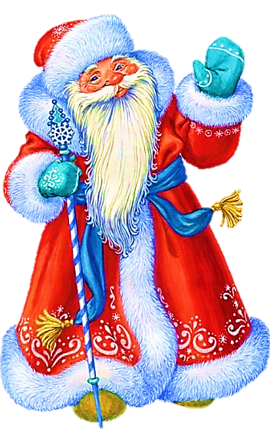
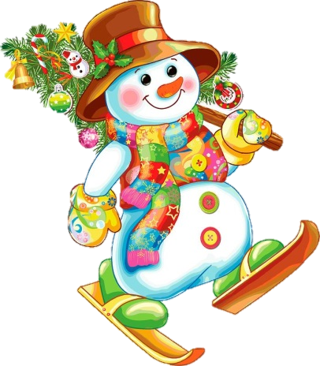
Игра -викторина
«Зимние загадки»
для детей детского сада
Ссылки
Начать игру

Slide 2
Зимние загадки
10
20
30
40
Животные
10
20
30
40
Новый год
10
20
30
40
Зимние забавы
10
20
30
40
Украшения ёлки
Выход

Slide 3
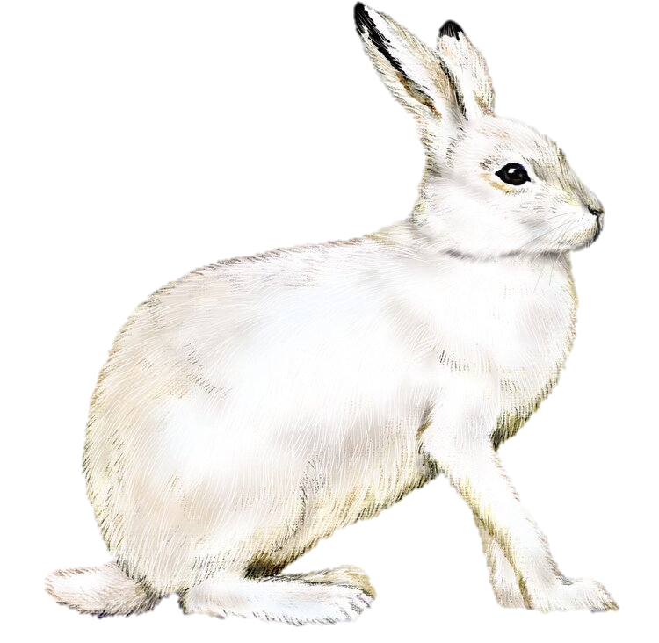
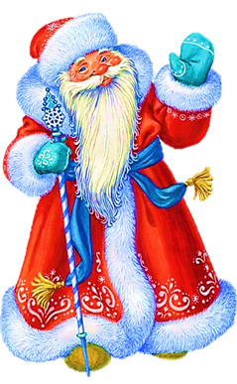
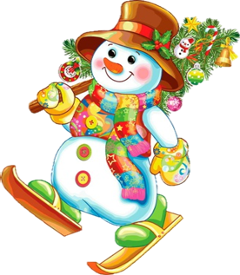
Животные
10
Зимой белый, летом серый.
Заяц

Slide 4
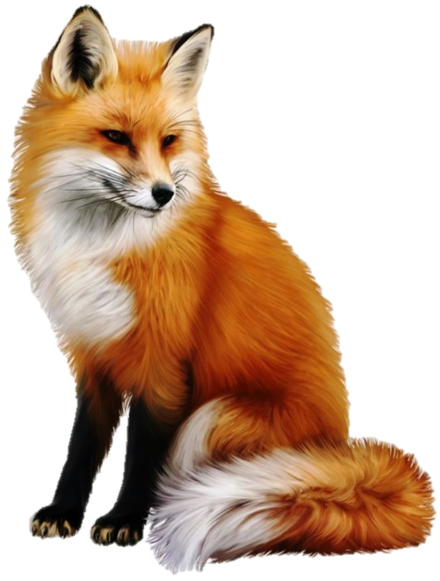
Животные
30
Рыжая шубка по лесу плутает, хвостом след заметает.
Лиса

Slide 5
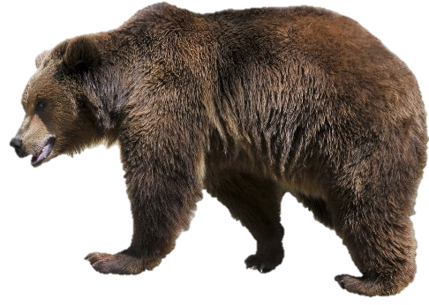
Животные
30
Вопрос
Зимой спит, летом-ульи ворошит.
Медведь

Slide 6
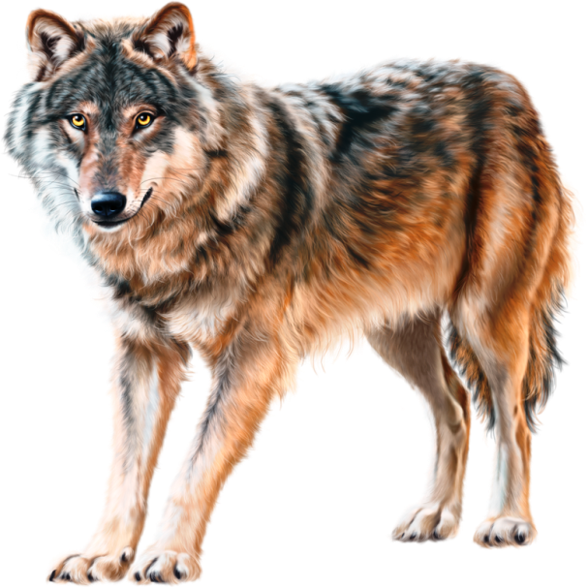
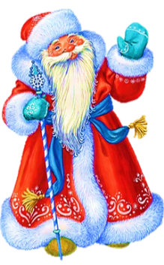
Животные
40
Вопрос
Кто зимой холодной, бродит злой и голодный?
Волк

Slide 7
Новый год
10
В праздничных обёртках ярких,
ребятишек ждут….
Подарки

Slide 8
Новый год
30
Ой растаяла пушинка стала капелькой…
Снежинка

Slide 9
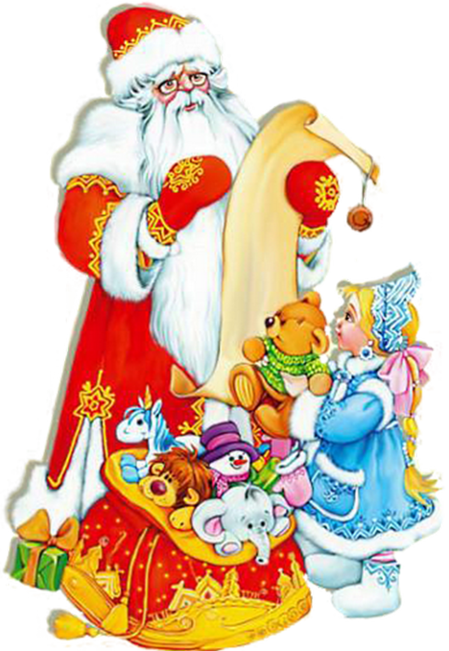
Новый год
40
Нам подарочки принёс, добрый Дедушка…
Мороз

Slide 10
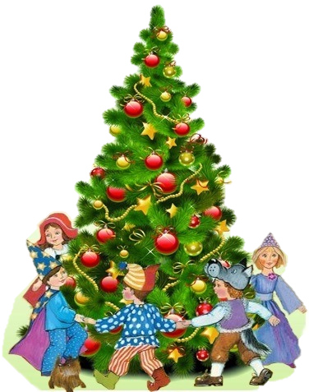
Новый год
10
Возле ёлки в Новый Год дети водят…
Хоровод

Slide 11
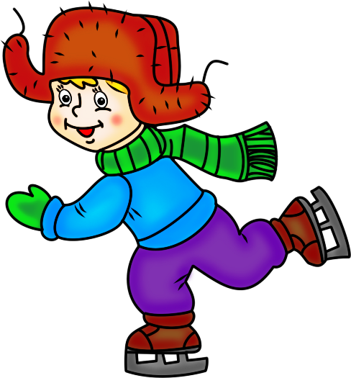
Зимние забавы
10
Есть, ребята, у меня два серебряных коня. Езжу сразу на обоих. Что за кони у меня?
Коньки

Slide 12
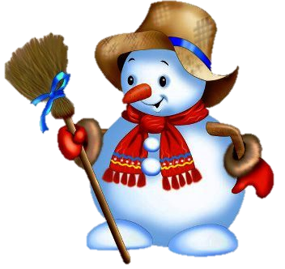
Зимние забавы
10
Порой за себя мне бывает неловко, торчит у меня вместо носа морковка.
Снеговик

Slide 13
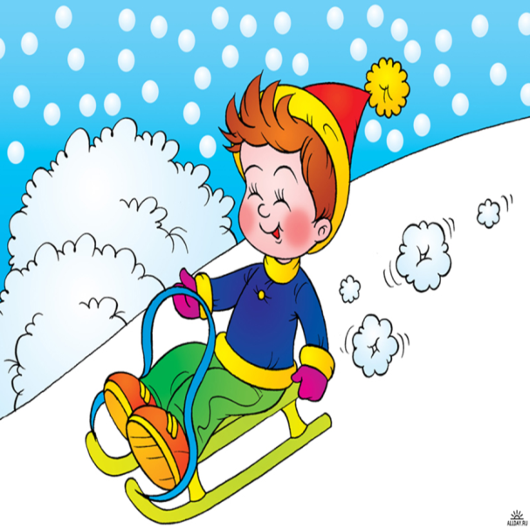
Зимние забавы
40
Нелегко иногда забираться туда, но легко и приятно прокатиться обратно.
Горка

Slide 14
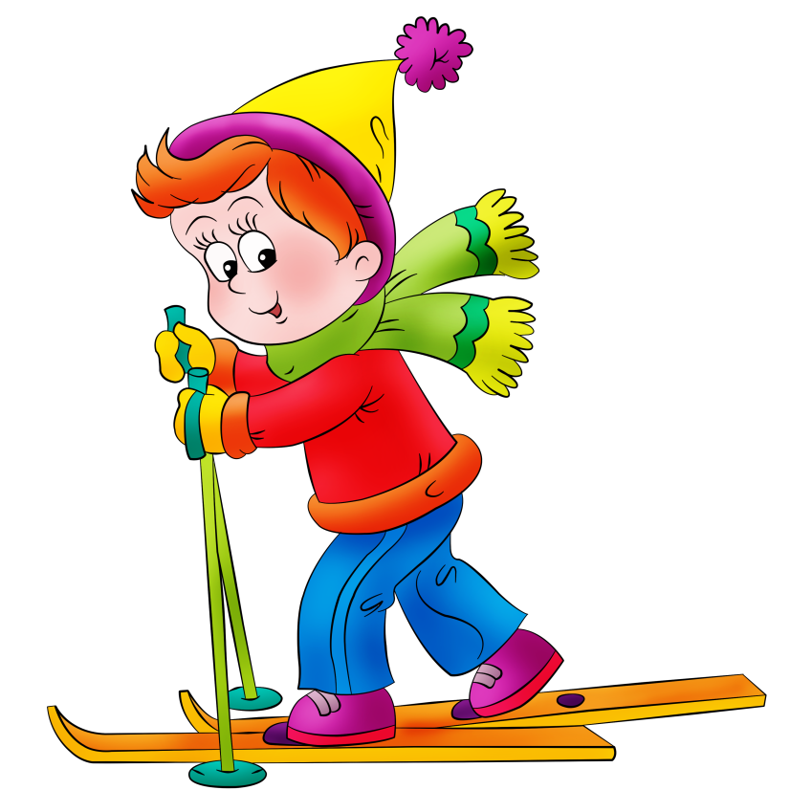
Зимние забавы
10
Деревянные кони по лесу скачут, в снег не проваливаются.
Лыжи

Slide 15
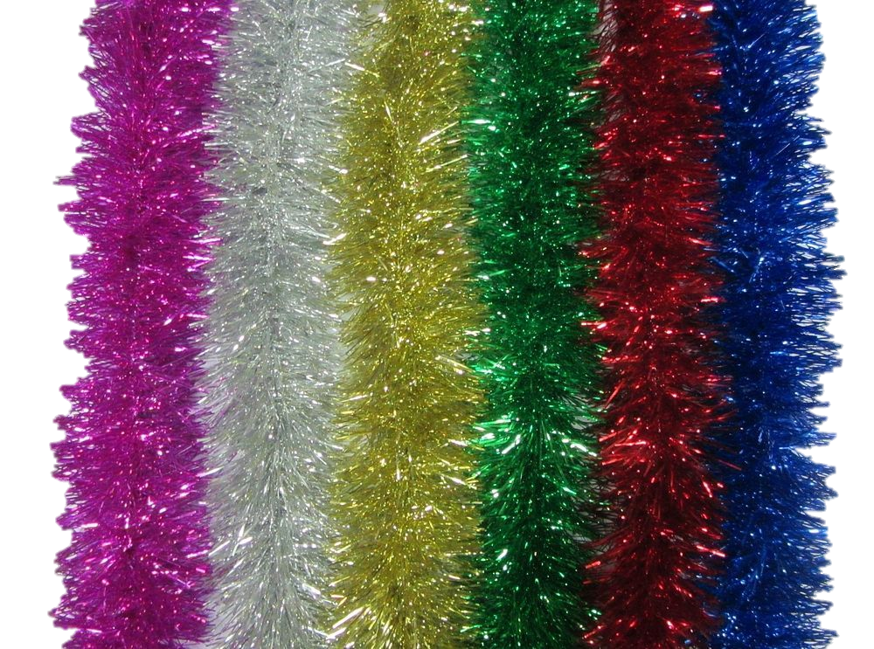
Украшения ёлки
30
Ярким блеском серебра засверкала….
Мишура

Slide 16
Украшения ёлки
30
Очень грустная картина-Новый Год без…
Серпантина

Slide 17
Украшения ёлки
30
Помогут дети маме ёлку украшать…
Шарами

Slide 18
Украшения ёлки
30
Новый Год! Нет лучше дня для бенгальского…
Огня

Slide 19
Солнышко
Фон
Заяц
Лиса
Медведь
Волк
Подарки
Снежинка
Дед Мороз
Ёлка
Снеговик
Мальчик на лыжах
Мальчик на коньках
Горка
Мишура
Серпантин
Новогодние шары
Бенгальский огонь
Дед Мороз1
Снеговик1

